Slide 1
Генератор приложения на основе Семантической модели

Slide 2
Проблема
Please add field TTT to main page
Please add field TTT to main page
Remove customer address from main page
… add functional ….
Remove field…
Add field…

Slide 3
Решение
Лингвистический анализ текста
Создание семантической модели
Модификация семантической модели
Генерация приложения

Slide 4
Лингвистический анализ
Stanford Parser
ActionGenerator

Slide 5
Stanford parser
Input: “Add global counters to Customer”
amod(counters-3, global-2)
dobj(Add-1, counters-3)
prep_to(Add-1, Customer-5)

Slide 6
Action Generator
{Module:Customer, Field:GlobalCounters,Action:Add}

Slide 7
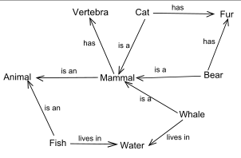
Семантическая модель

Slide 8
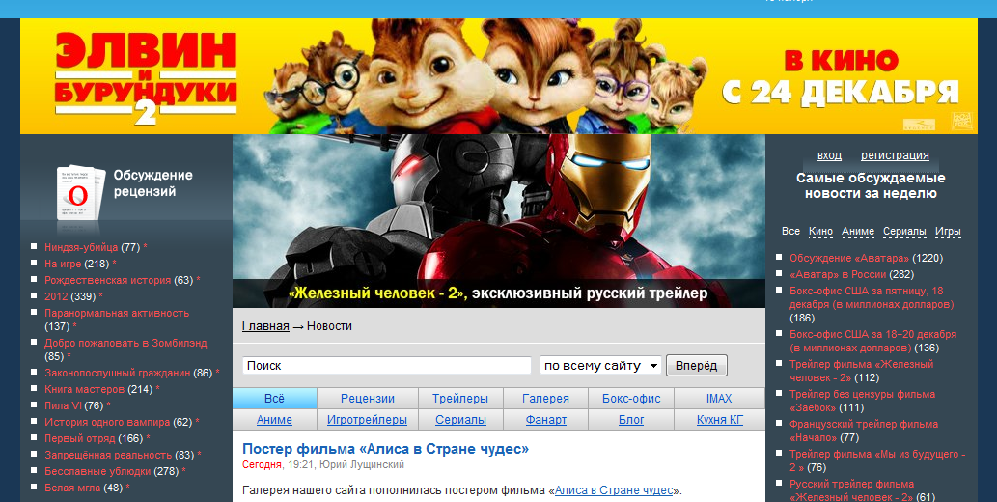
Представления для человека

Slide 9
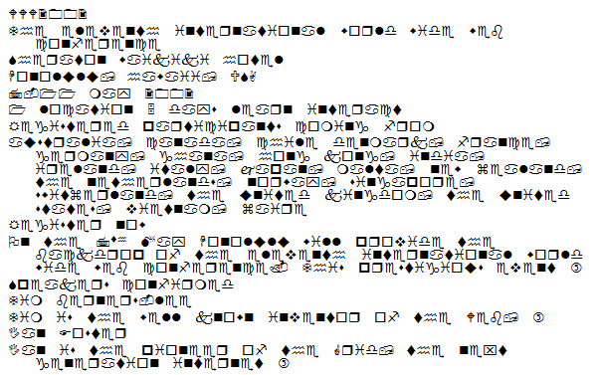
Компьютер видит

Slide 10
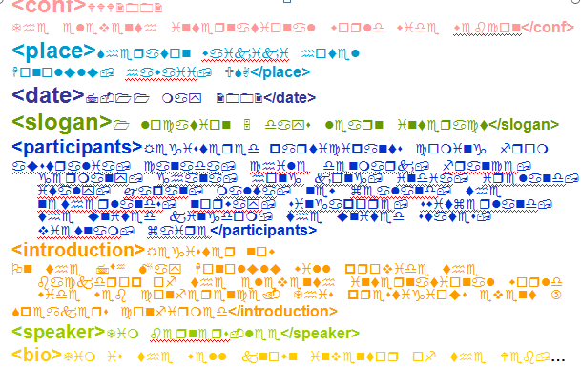
Семантическое представление

Slide 11
Онтологии
Онтологии
RDFS
Классы
Индивиды
Связи (предикаты)
OWL
+ограничения на доменную область
+ ограничения на существование, количество связей (например, можно сказать что все объекты класса person имеют mother, которая тоже person или можносказать, что person имеет только двух родителей)

Slide 12
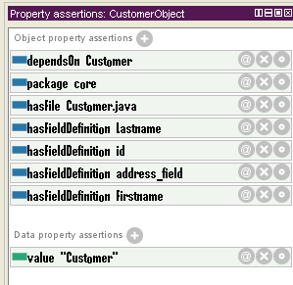
Модификация Модели

Slide 13
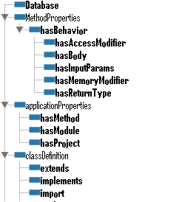
Генерация

Slide 14
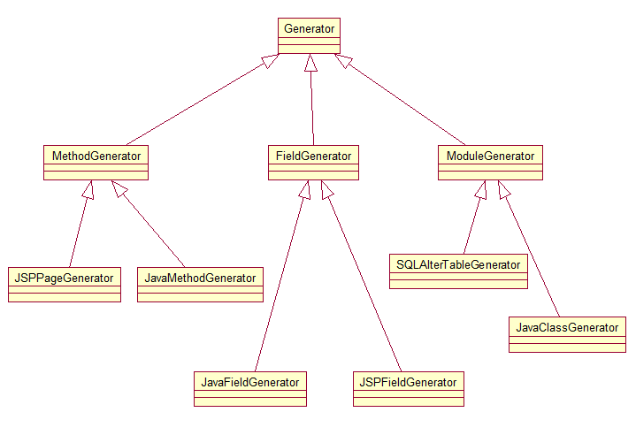
Генерация

Slide 15
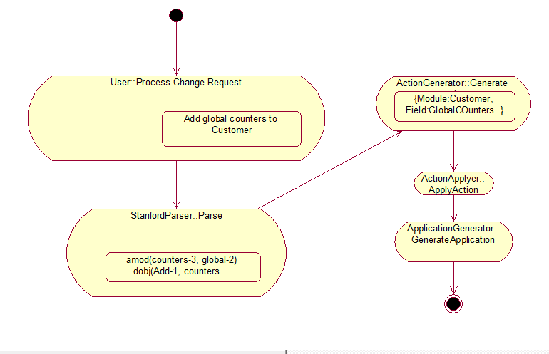
Диаграмма взаимодействия

Slide 16
Заключение
Результаты
Концепция будущего развития
Микроядро
Модификация парсера
Самообучение

